Slide 1
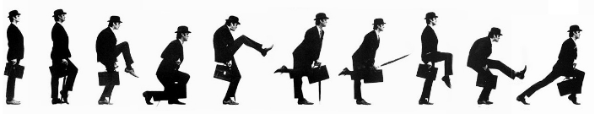
Data Science
Chapitre 7
Machine Learning

Slide 2
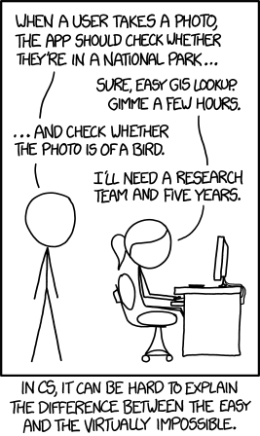
Machine Learning

Slide 3
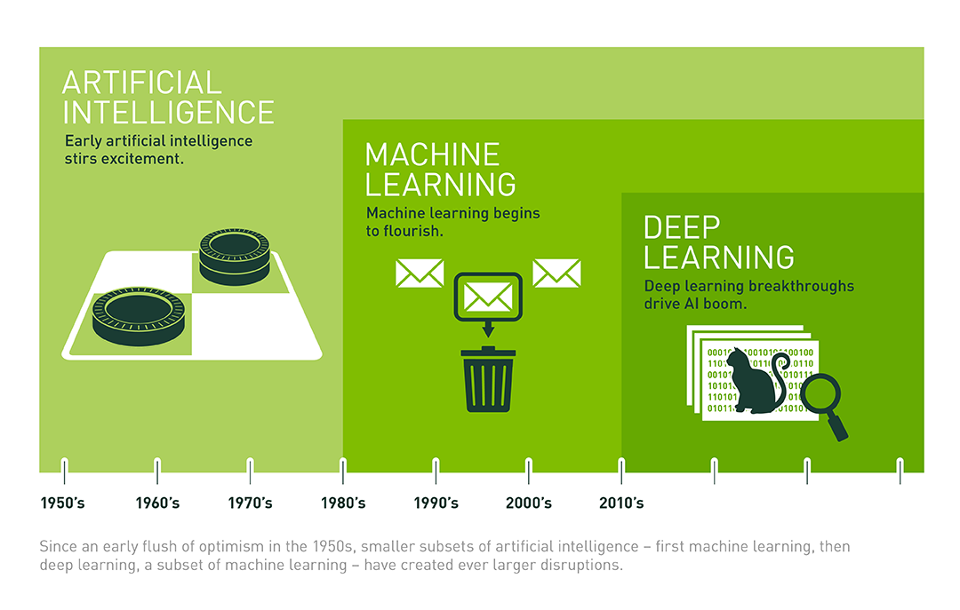
IA - ML - DL

Slide 4
1ère étape
Trouver les données
Mise à disposition d’un data lake ou d’un data mart
Le jeu de donnée utilisé en machine learning s’appel le Dataset

Slide 5
But
En machine learning et en data science plus généralement, l'objectif est de trouver un modèle du phénomène à l'origine des données
C'est à dire qu'on considère que chaque donnée observée est l'expression d'une variable aléatoire générée par une distribution de probabilité
Par exemple les sondages

Slide 6
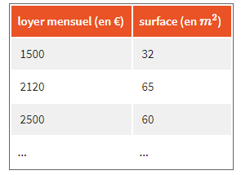
Exemple
Imaginez que vous voulez savoir si vous payez trop cher votre loyer
Vous avez récupéré sur un site de location une trentaine de prix des locations disponibles, ainsi que la surface associée

Slide 7
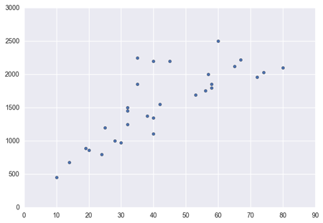
Graphique
Surface / Loyer

Slide 8
Régression
Une régression est une formule mathématique qui étudie des données réelle d’une manière proche de la réalité mais simplifiée
Différent types
Linéaire
Second degré
Polynomiale
Sinusoidale
Elliptique

Slide 9
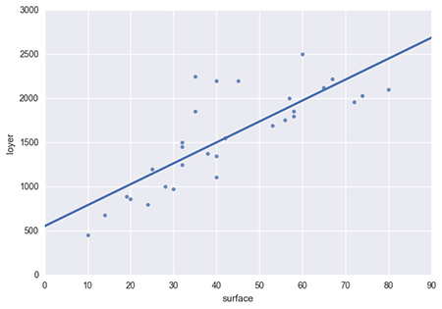
Régression linéaire
Notre exemple montre une régression linéaire

Slide 10
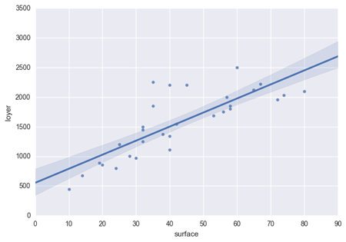
Erreur
Un écart type et un taux de confiance peut être calculé
Exemple : taux de confiance à 90%

Slide 11
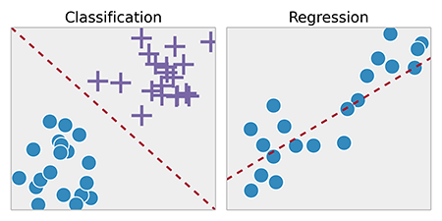
Classification
Une autre distinction qui vous aidera dans le choix d'un algorithme de machine learning est le type de sortie que l'on attend de notre programme
Est-ce une valeur continue (un nombre)
ou bien une valeur discrète (une catégorie) ?
Le premier cas est appelé une régression, le second une classification

Slide 12
Trouver le bon modèle
Pour résumer, le travail de modélisation consiste à trouver le bon modèle statistique qui colle le mieux aux données d'exemple
Le machine learning en particulier intervient pour trouver ce modèle de manière automatisée
Problème du quartet d’Ascombe

Slide 13
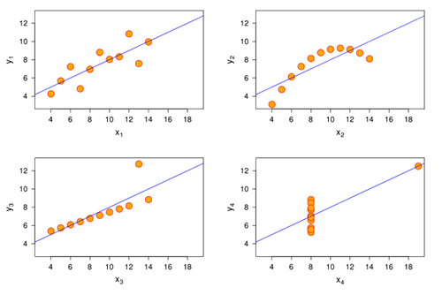
Quartet d’Ascombe
Ces 4 modèles possède la même régression linéaire
Trouver les erreurs

Slide 14
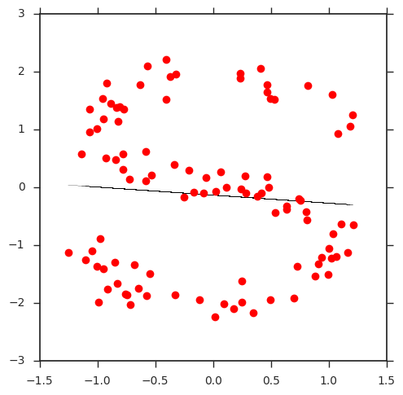
La régression n’est pas tous les temps linéaire
Dans cette exemple il est impossible de faire filer une droite

Slide 15
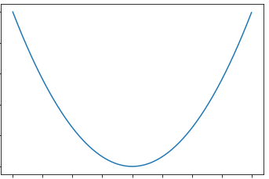
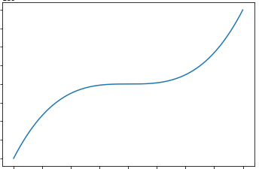
Les différents types de régression
Linéaire
f = ax + b
Moyenne est un cas particulier : f = mx
Second degré (binomiale)
f = ax² + bx + c
Troisième degré (trinomiale)
f = ax3 + bx² + cx + d

Slide 16
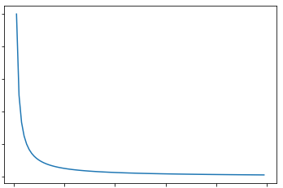
Les différents types de régression
Polynomiale
f = polynome
Exponentielle
f = exp(x)
Logarithmique
f = log(x)
Asymptotique
F = 1/x

Slide 17
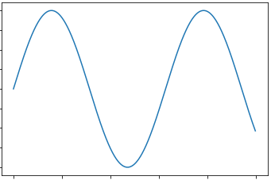
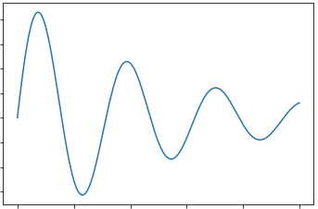
Les différents types de régression
Sinusoidale
f = a sin(x / b)
Sinusoidale amortie
f = a sin(x / b) exp(-x / c)

Slide 18
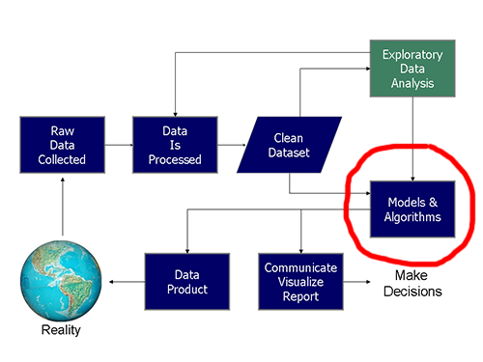
Machine Learning

Slide 19
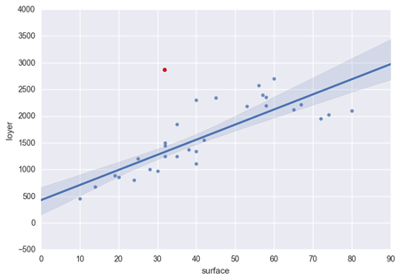
Filtrage
Il faut pouvoir enlever les données aberrante
Ou les données non significatives
Ou les données trop en dehors de l’écart type

Slide 20
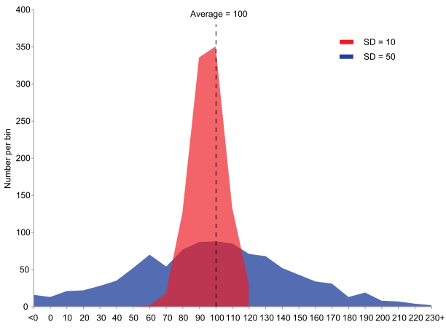
Ecart type
Mesure la dispersion des variables
Racine carrée de la variance
Moyenne est écarts par rapport à une moyenne
Souvent noté sigma
Voici 2 échantillons avec la même moyenne mais des écarts types différents

Slide 21
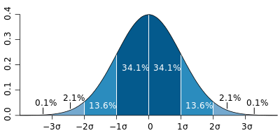
Loi normale
Il est fréquent de considérer que les valeurs se répartissent selon une courbe de Gauss
Dans le cas des sciences sociales, par exemple, la moyenne et l'écart type permettent de déterminer un intervalle dans lequel on trouve une majorité de la population

Slide 22
Loi normale
Avec le calcul de la distribution des données il est possible de filtrer les données trop éloignée de la loi normale
Possibilité de filtrer les données > 3 * Sigma
Possibilité de calculer la mediane, quartile, decile, centile

Slide 23
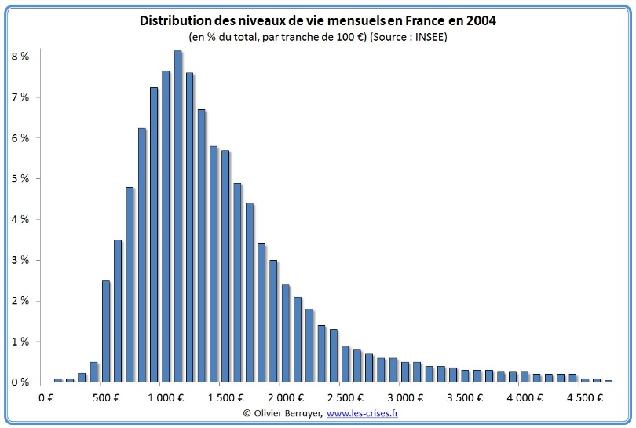
Cas non gaussien
Les distribution des salaire en France ne suit pas une gaussienne
C’est une gaussienne asymétrique
La moyenne et l’écart type n’ont pas de sens
Il faut utilise la médiane et les *iles
Exemple
Salaire équivalent temps plein net
Salaire moyen : 2250 €
Salaire médian : 1797 €

Slide 24
Modélisation
Imaginez que vous êtes un data scientist
Vous êtes maintenant confortable avec l'ensemble des données récupérées pour vos analyses
Vous avez une connaissance des objectifs principaux de l'entreprise, ce qui vous a aidé à synthétiser les différentes variables qui interviennent, ainsi que visualiser les différents comportements et corrélations présents au sein de ces données

Slide 25
Apprentissage
En machine learning, l'idée est que l'algorithme construise une "représentation interne" tout seul afin de pouvoir effectuer la tâche qui lui est demandée (prédiction, identification, etc)
L’être humain est quasiment incapable d’écrire l’algorithme
Pour cela, il va d'abord falloir lui entrer un jeu de données d'exemples afin qu'il puisse s'entraîner et s'améliorer, d'où le mot apprentissage
Ce jeu de données s'appelle le training set

Slide 26
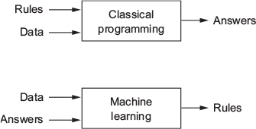
Machine Learning vs Programmation

Slide 27
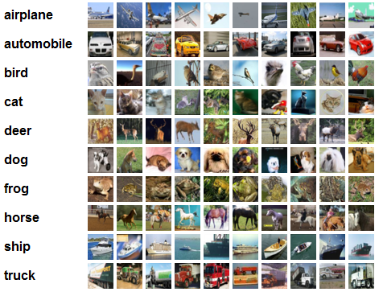
Exemple

Slide 28
Workflow

Slide 29
Notre travail
Le travail du data scientist en machine learning consiste à sélectionner les bonnes données test, choisir et entraîner le bon algorithme en vérifiant grâce à l'analyse d'erreurs que le modèle devient de plus en plus performant et robuste
Si les performances s'améliorent lorsqu'on lui fourni les données d'entraînement, on dit alors que la machine "apprend".
Le data scientist peut ensuite déployer le modèle afin qu'il traite de nouvelles données, pour accomplir la tâche (prédiction, décision, ...).

Slide 30
L'algorithme d'apprentissage
L'algorithme d'apprentissage constitue la méthode avec laquelle le modèle statistique va se paramétrer à partir des données d'exemple
Il existe de nombreux algorithmes différents !
On choisira un type d'algorithme particulier en fonction du type de tâche que l'on souhaite accomplir et du type de données dont on dispose

Slide 31
Exemples
Quelques exemples d'algorithmes de machine learning, dont vous avez peut-être déjà entendu parler :
La régression linéaire
K-nn
Les Support Vector Machine (SVM)
Les réseaux de neurones
Les random forests
etc.

Slide 32
Mesure de performance
Mesurer les performances fait partie intégrante du travail de modélisation. Il faut en général déterminer une mesure principale, souvent spécifique à la tâche à accomplir

Slide 33
Exemple
Imaginez que vous voulez créer un algorithme de détection de fraudes bancaires
Vous voulez mesurer à quel point votre programme est performant
Une manière de faire serait de mesurer la proportion totale de transaction détectées comme fraude
Cependant, on compte ici les transactions qui ne sont pas des fraudes et qui ont quand même été notées comme en étant (appelé "faux positifs")
Donc, avec ce genre de métriques, on est pas exigeant sur ce type d'erreur que produit notre algorithme
Il faut peut être, utiliser une autre métrique plus pertinente. Par exemple, la précision qui est la proportion de "vraies fraudes" détectées par rapport au total de transactions flagées comme fraudes

Slide 34
Autre exemple
Dans la détection de maladie comme la méningite le nombre de faux positif n’est pas très important
Alors que le nombre de faux négatif est potentiellement mortel

Slide 35
Problème de la recommandation
La recommandation est une problématique qui revient très souvent pour les data scientists
Suggérer d'autres produits à acheter sur Amazon, des films à regarder sur Netflix, des musiques à écouter sur Spotify, etc
La recommandation Spotify est en Python
Mais du coup c'est de la classification ? de la régression ? supervisé ? non-supervisé ?
Une technique largement répandue est le "collaborative filtering", qui se base sur des similarités
c'est un problème non-supervisé

Slide 36
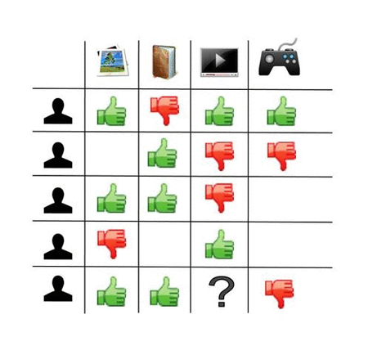
Que va répondre le client ?
Nous regardons les utilisateurs similaires

Slide 37
Le clustering
Le clustering désigne les méthodes de regroupement automatique de données qui se ressemblent le plus en un ensemble de "nuages", appelés clusters
Un ensemble d'algorithmes non-supervisés peuvent réaliser cette tâche
Ils mesurent donc de manière automatique la similarité entre les différentes données

Slide 38
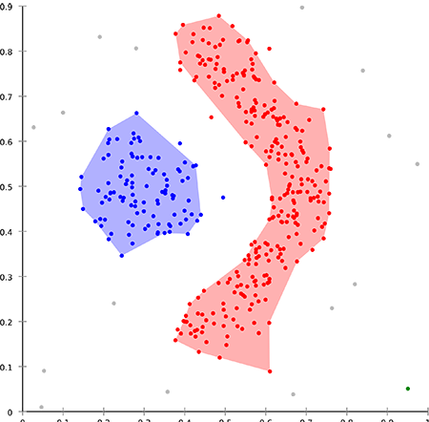
Exemple

Slide 39
No Free Lunch
Le théorème du "No Free Lunch" est la raison pour laquelle on va encore avoir besoin des data scientists pour un bon bout de temps !
En essence, ce théorème statue qu'aucun modèle et algorithme ne fonctionne bien pour tous les problèmes
En d'autres termes, si un algorithme de machine learning fonctionne bien sur un type de problème particulier, ça veut dire qu'il le paiera ailleurs, et sera donc moins performant en moyenne sur le reste des problèmes.
.

Slide 40
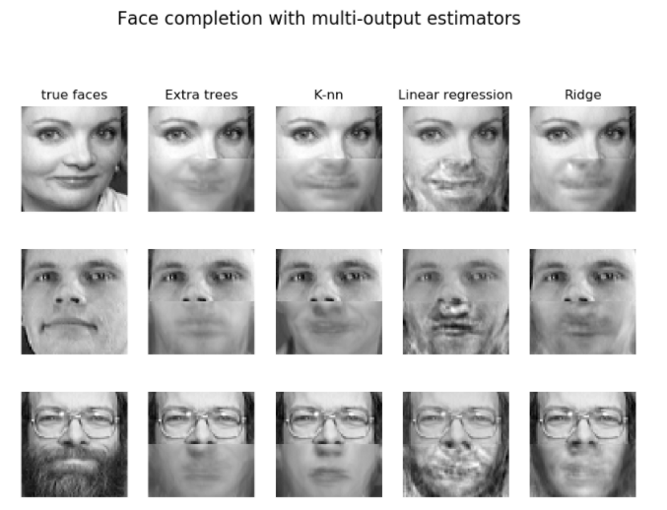
Choix du modèle

Slide 41
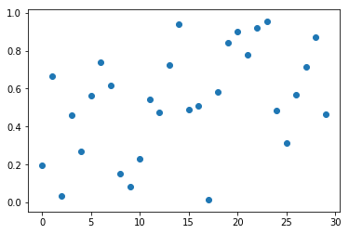
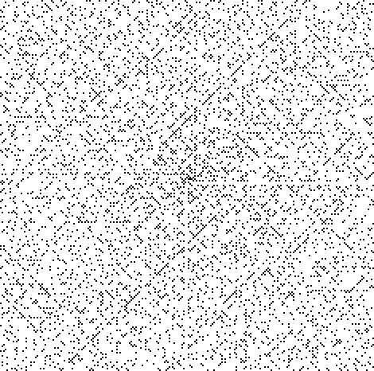
Problème non modélisables
Certains problèmes ne sont pas modélisable par une régression
Non rationnel : Pi, nombres premiers
Fortement dispersé : Random
Ici random.rand(30) et les 40000 premiers nombres premiers sur une grille 200 x 200

Slide 42
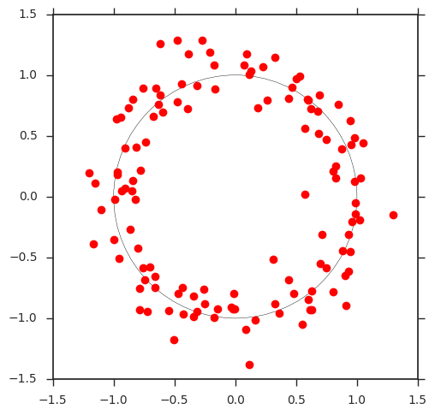
Démarrer le machine learning
Nous avons un datalake
Nous avons le datamart structuré et nettoyé
L’objectif du machine learning est de trouver un modèle qui effectue une approximation de la réalité, à l’aide de laquelle on va pouvoir effectuer des prédictions
DATA = Model + Bruit
Model = cercle
Bruit = écart data réelle vs cercle

Slide 43
Loss
En apprentissage supervisé, la notion principale est celle de perte d’information (loss en anglais) due à l'approximation du modèle
Elle détermine à quel point notre modélisation du phénomène, qui est une approximation de la réalité (régression), perd de l’information par rapport à la réalité observée à travers les données d’exemple

Slide 44
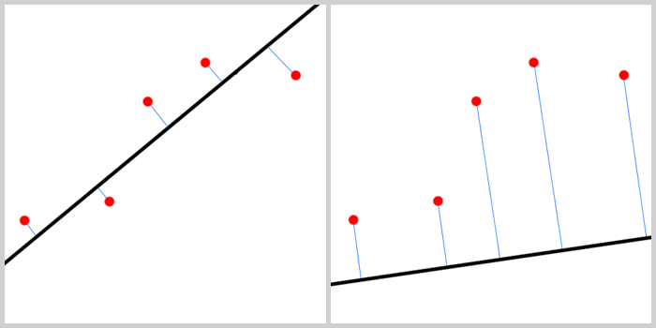
Erreur
L’erreur (ou le risque) est l’écart entre la données et le modèle
Risque réduit à gauche, important à droite

Slide 45
Erreur quadratique
La distance la plus utilisée pour mesurer cet éloignement est l’erreur quadratique
la distance euclidienne entre un point et le modèle
Souvent, on ne peut pas calculer directement l’erreur mais on va utiliser une approximation à partir des données qui sont notre seule ressource
On va ainsi sommer sur toutes nos données d’exemples l’erreur effectuée du modèle
On appelle cette erreur le risque empirique
Le but étant de minimiser la moyenne de l’erreur quadratique

Slide 46
Considération sur les tailles
Les processeurs d’aujourd’hui en en 64 bits (x64)
Les GPU sont sur 128 bits
Les anciens processeurs sur 32 bits
Python existe en version 32 et 64 bits
Un processeur 32 bits ne peut adresser que 2^32 bits soit 4Gbit
Une adresse mémoire est souvent sur 1 octet ce qui donne 4Go de mémoire maximum, sachant que près de la moitié est pris par l’OS
Un processeur 64 bits sait adressé 8000 Pbit

Slide 47
Considération sur les tailles
En Python un flottant fait 32 bits
Sachant que la moitié des ressources est pris par l’OS et qu’une liste de valeur est amené à être dupliqué au moins une fois
Python 32 bits sait géré 10**8 flottants
Python 64 bits sait géré 10**18 flottants
Une image 28 * 28 * 16 niveaux de gris fait 3Ko
Python 32 bits sait géré 333 000 images
Python 64 bits sait géré 10**15 images
Une image 1024 * 768 en couleur RAW fait 3Mo
Python 32 bits sait géré 333 images
Python 64 bits sait géré 10**12 images
Une image 4K RAW fait 16Go
Python 64 bits sait géré 10**9 images aucune pour 32 bits

Slide 48
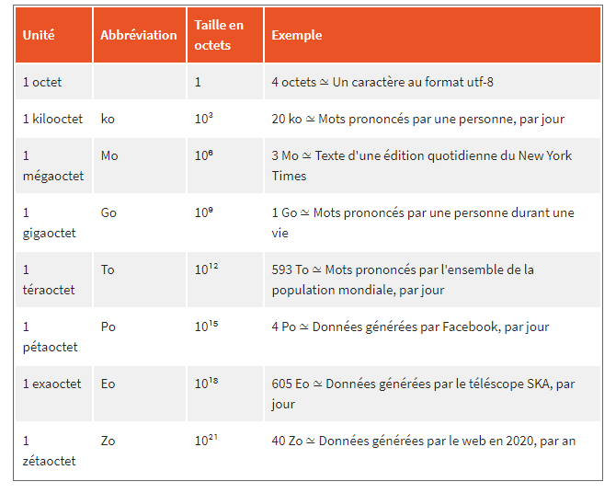
Pur rappel

Slide 49

Prétraitement
Si un problème est trop long à résoudre il faut le simplifier
Une fois les données nettoyée on peut les prétraitées
En prétraitant des données leur traitement sera facilité
Ici le seuillage d’une image
Taille abaissé (4 bits -> 1 bit)

